Slide 1
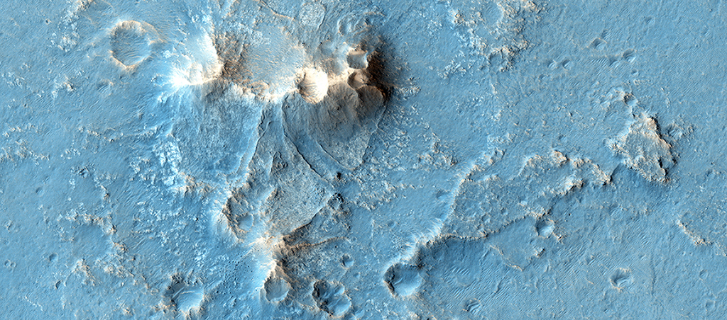

Posible lugar de aterrizaje futuro en Oxia Planum
Oxia Planum es una amplia superficie de arcillas entre Mawrth y Ares Vallis que ha sido propuesta como futuro lugar de aterrizaje en Marte.
uahirise.org/es/ESP_037070_1985

